Slide 1
딥러닝 스터디 플랜
순천향대학교
컴퓨터시스템연구실
이은정
23/12/26

Slide 2
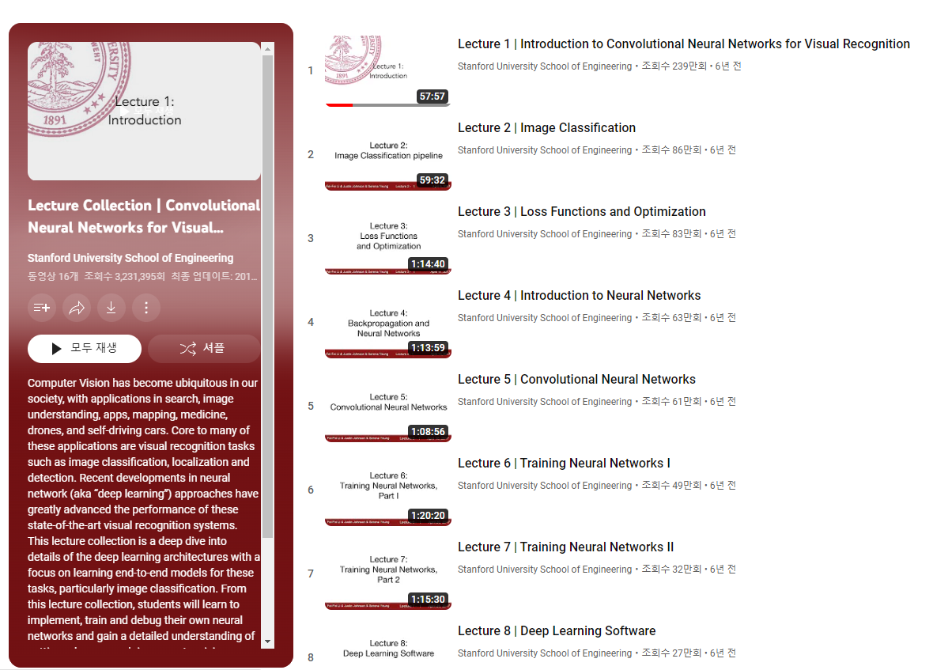
Study Plan
가장 대중적인 딥러닝 스터디 방식을 따르기로 결정
스탠포드 대학의 컴퓨터 비전 기초 강좌 CS231n 수강

Slide 3
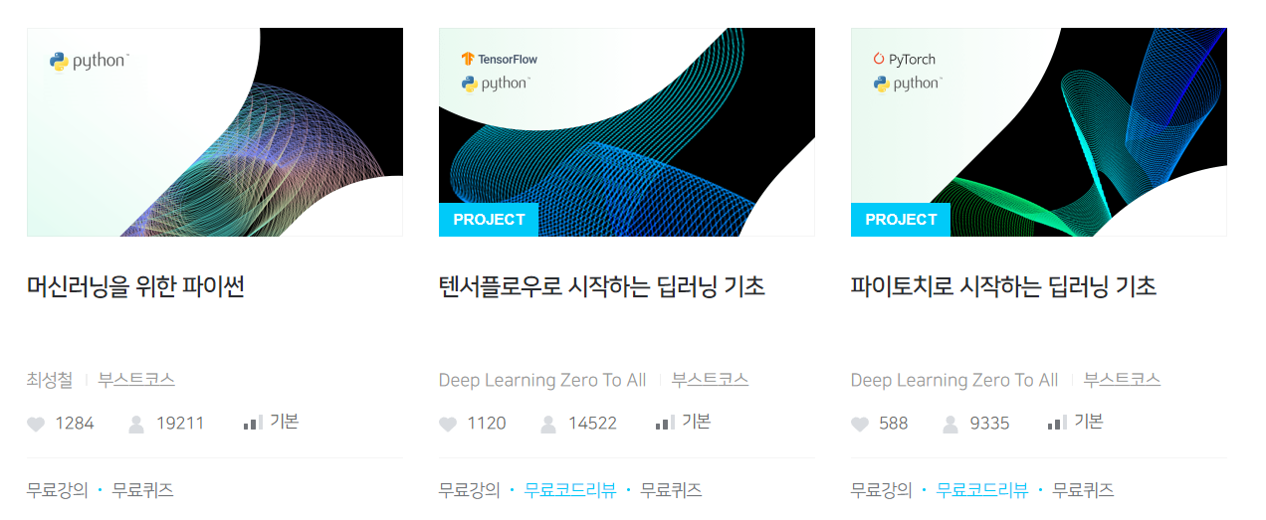
Study Plan
부스트코스 사이트에서 머신러닝 기초 영상
시청 후, 코드를 작성하며 실습
(학기 중에는 파이토치를 배웠기 때문에 방학 동안에는
텐서플로우를 공부하려고 함)
https://www.boostcourse.org/opencourse

Slide 4
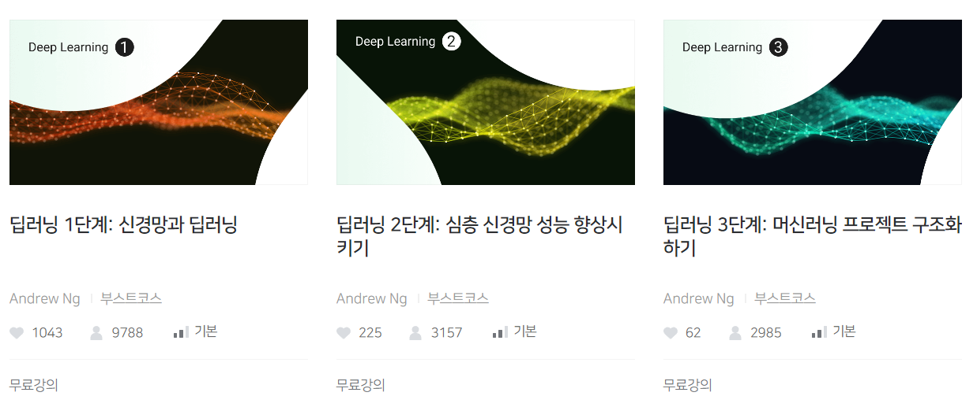
Study Plan
어느정도 기초가 잡히면, 딥러닝 기초 강좌
수강
실습은 https://www.youtube.com/watch?v=kVaBDpwgsGg&list=PLqtXapA2WDqbE6ghoiEJIrmEnndQ7ouys [실습만 합니다: 딥러닝] 에 나오는 코드를 참고할 예정

